Slide 1


A Brief Introduction of DL Testing
郭礼华 181250038 2020.10.30

Slide 2
PART 01 研究背景
PART 02 研究现状
目录
PART 03 ML Test
PART 04 DL Test
PART 05 研究挑战

Slide 3
研究背景
PART 01
Why should we concern about ML testing.

Slide 4

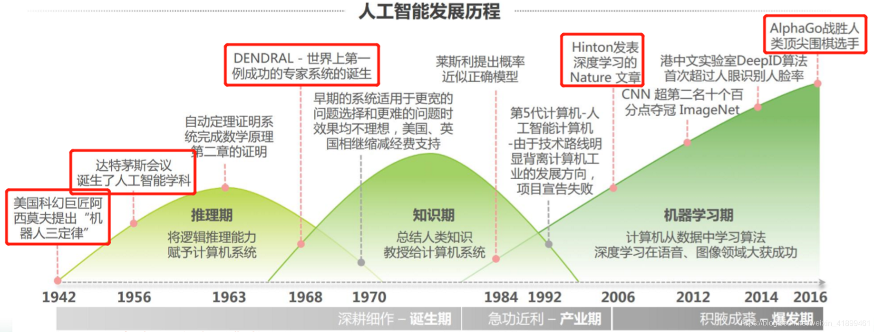
01
为什么要研究ML testing？
Reason1：发展迅速

Slide 5



01
为什么要研究ML testing？
Reason2：后果严重

Slide 6
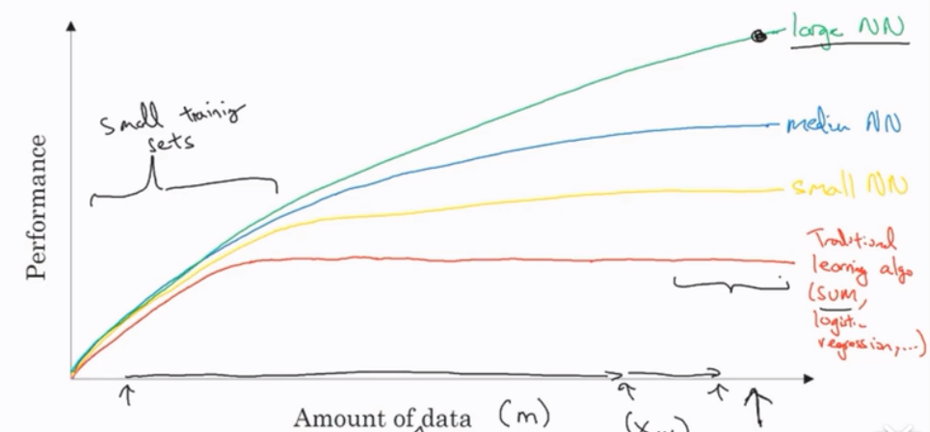
01
为什么选择DL testing？
Reason3：能力强大

Slide 7
研究现状
PART 02
Current status of research.

Slide 8
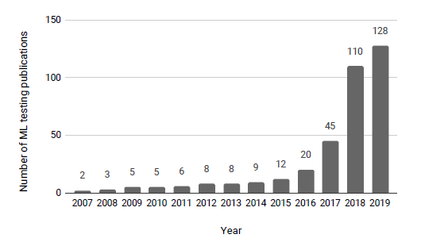
02
论文发表
Machine Learning Testing Publications (accumulative) during 2007-2019

Slide 9
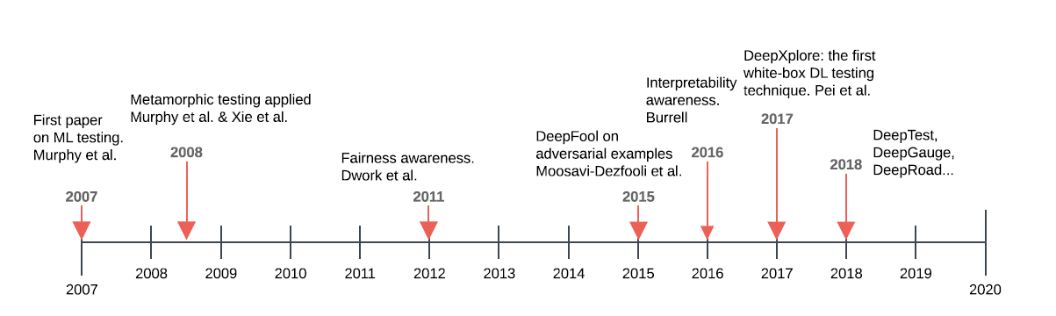
02
技术更新
Timeline of ML testing research

Slide 10
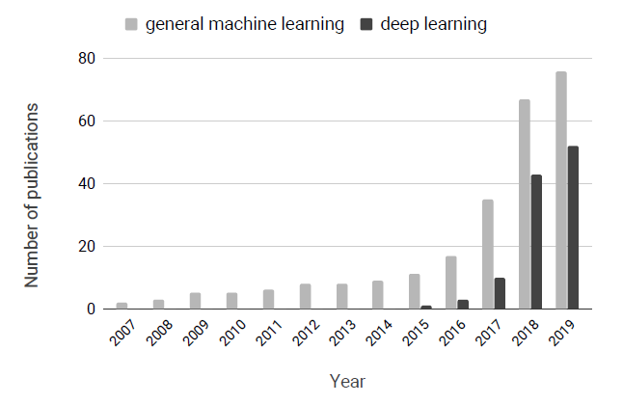
02
General Machine Learning vs. Deep Learning
Commutative trends in general machine learning and deep learning

Slide 11
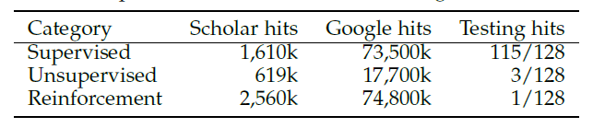
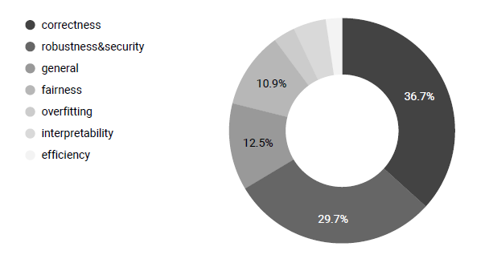
02
Summarize
发展迅速
方向不均衡

Slide 12
ML Test
PART 03
A Brief Introduction of ML testing.

Slide 13
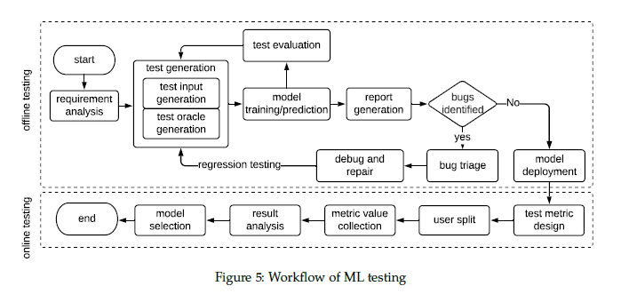
03
Basic Workflow

Slide 14
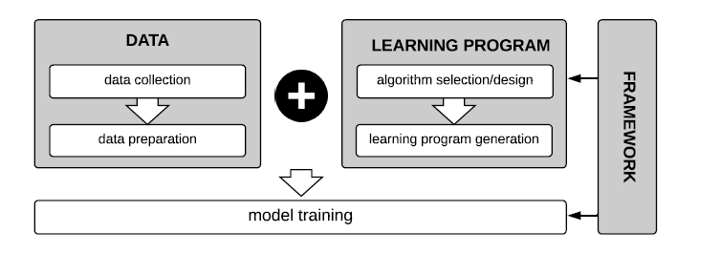
03
Test Components
运行框架(环境)
Pytorch, Tensorflow, Scikit-learn, Keras, Caffe, …
训练数据
Frame
-works
训练数据的质量是否合格
Data
Algorithm
实现程序
编写的程序中是否存在bug

Slide 15
DL Test
PART 04
Some work of Deep Learning testing.

Slide 16
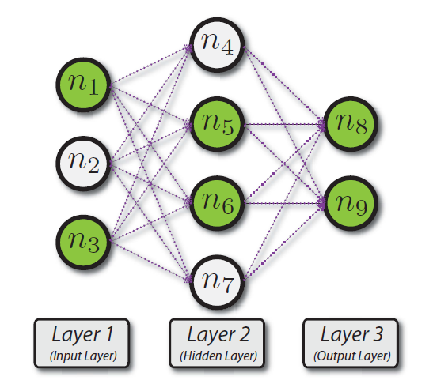
04
Coverage Criteria for Testing DL Systems
Neuron-Level Coverage Criteria
Layer-Level Coverage Criteria

Slide 17



04
Neuron-Level Coverage Criteria
for each
$$[ {Low}_{n}, {High}_{n} ]$$
k-multisection Neuron Coverage
…
$${Low}_{n}$$
$${High}_{n}$$
k sections
Neuron Boundary Coverage

Slide 18
04
Layer-Level Coverage Criteria
find top hyperactive neurons and test their combinations
Top-k Neuron Coverage

Slide 19
04
Disadvantages
1. 对提高DNN的性能没有显著帮助
2. 不同测试用例之间覆盖率的差异不显著
3. 如果采用coverage-additional的方式进行测试用例选择，那么只需选择极少的用例就能完成覆盖
4. 时间复杂度高

Slide 20
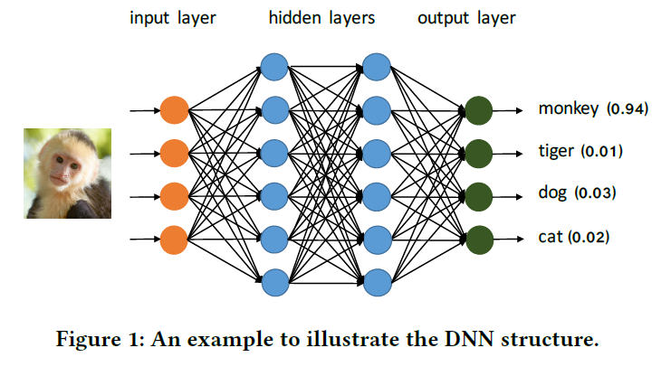
04
DeepGini——using statistical view

Slide 21
挑战与机会
PART 05
Challenges and Opportunities in ML Testing.

Slide 22
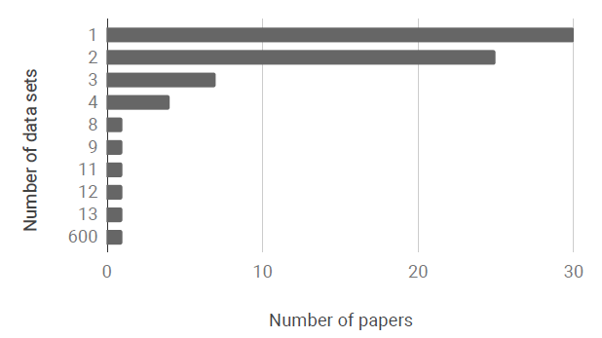
05
Challenges
成本问题
测试预言
如果获得准确的测试预言判断是否出错
挑战三
挑战一
挑战二
进行一次测试的成本高，研究难以覆盖多个数据集
测试用例生成
如何生成更加贴近自然的测试用例

Slide 23
05
Opportunities
在更多应用场景上进行测试
例如：在无监督和强化学习上
为研究建立基础
例如：建立带有缺陷的代码集合
测试更多种类的机器学习
例如：迁移学习
在更多测试活动上进行测试
例如：需求层面，online
测试更多的指标
例如：效率、过拟合程度、解释性
代码变异
例如：将代码变异产生有bug的代码

Slide 24
05
References
Machine Learning Testing: Survey, Landscapes and Horizons
——Jie M. Zhang, Mark Harman, Lei Ma, Yang Liu
DeepGauge: Multi-Granularity Testing Criteria for Deep Learning Systems
——Lei Ma, Felix Juefei-Xu, Fuyuan Zhang, Jiyuan Sun, Minhui Xue, Bo Li,
Chunyang Chen, Ting Su, Li Li, Yang Liu, Jianjun Zhao, and Yadong Wang
DeepGini: Prioritizing Massive Tests to Enhance the Robustness
of Deep Neural Networks
——Yang Feng, Qingkai Shi, Xinyu Gao, Jun Wan, Chunrong Fang, Zhenyu Chen

Slide 25
THANK YOU！

Slide 26
前言 / INTRODUCTION
您的内容打在这里，或者通过复制您的文本后，在此框中选择粘贴，并选择只保留文字。您的内容打在这里，或者通过复制您的文本后，在此框中选择粘贴，并选择只保留文字。
您的内容打在这里，或者通过复制您的文本后，在此框中选择粘贴，并选择只保留文字。您的内容打在这里，或者通过复制您的文本后，在此框中选择粘贴，并选择只保留文字。
您的内容打在这里，或者通过复制您的文本后，在此框中选择粘贴，并选择只保留文字。您的内容打在这里，或者通过复制您的文本后，在此框中选择粘贴，并选择只保留文字。
汇 报 人：XXX
岗位职责：XXX

Slide 27
01
请输入标题文字
2018
35%
65%
您的内容打在这里，或者通过复制您的文本后，在此框中选择粘贴，并选择只保留文字。
您的内容打在这里，或者通过复制您的文本后，在此框中选择粘贴，并选择只保留文字。

Slide 28
01
哪里好用
在此添加标题
01
在此添加标题
在这里输入您的文字内容，或者将您的文字内容复制在这里。
在这里输入您的文字内容，或者将您的文字内容复制在这里。
04
02
在此添加标题
在此添加标题
在这里输入您的文字内容，或者将您的文字内容复制在这里。
03
在这里输入您的文字内容，或者将您的文字内容复制在这里。

Slide 29
工作完成情况
PART 02
The user can demonstrate on a projector or computer, or print the presentation The user can demonstrate on a projector or computer, or print the presentation

Slide 30
02
请输入标题文字
在此添加标题
在这里输入您的文字内容，或者将您的文字内容复制在这里。
在此添加标题
在此添加标题
在这里输入您的文字内容，或者将您的文字内容复制在这里。
在这里输入您的文字内容，或者将您的文字内容复制在这里。
在此添加标题
OPTION
在此添加标题
C
在这里输入您的文字内容，或者将您的文字内容复制在这里。
在这里输入您的文字内容，或者将您的文字内容复制在这里。
OPTION
OPTION
B
D
OPTION
OPTION
A
E

Slide 31
02
请输入标题文字
添加标题
添加标题
添加标题
添加标题
45%
68%
79%
92%
您的内容打在这里，或者通过复制您的文本后在此框中选择粘贴，并选择只保留文字。您的内容打在这里，
您的内容打在这里，或者通过复制您的文本后在此框中选择粘贴，并选择只保留文字。您的内容打在这里，
您的内容打在这里，或者通过复制您的文本后在此框中选择粘贴，并选择只保留文字。您的内容打在这里，
您的内容打在这里，或者通过复制您的文本后在此框中选择粘贴，并选择只保留文字。您的内容打在这里，

Slide 32


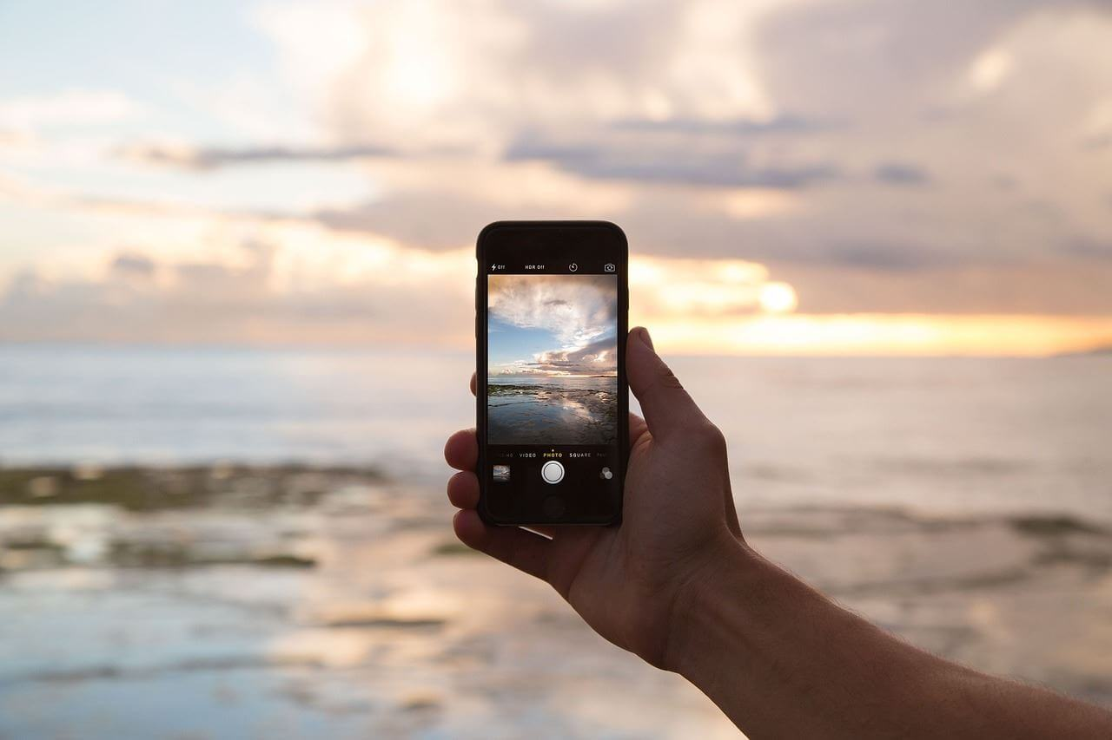

02
请输入标题文字
标题文字添加
标题文字添加
标题文字添加
标题文字添加
您的内容打在这里，或者通过复制您的文本后在此框中选择粘贴。
您的内容打在这里，或者通过复制您的文本后在此框中选择粘贴。
您的内容打在这里，或者通过复制您的文本后在此框中选择粘贴。
您的内容打在这里，或者通过复制您的文本后在此框中选择粘贴。

Slide 33
项目成果展示
PART 03
The user can demonstrate on a projector or computer, or print the presentation The user can demonstrate on a projector or computer, or print the presentation

Slide 34



03
请输入标题文字
请输入您标题
请输入您标题
这里可以输入可长可短的段落文字这里可以输入可长可短的段落文字这里可以输入可长可短的段落文字这里可以输入可长可
成功
项目三
成功
项目一
这里可以输入可长可短的段落文字这里可以输入可长可短的段落文字这里可以输入可长可短的段落文字这里可以输入可长可
成功
项目二
请输入您标题
这里可以输入可长可短的段落文字这里可以输入可长可短的段落文字这里可以输入可长可短的段落文字这里可以输入可长可

Slide 35
03
请输入标题文字
标题文字
标题文字
标题文字
标题文字
点击输入简要文字内容，文字内容需概括精炼，不用多余的文字修饰，言简意赅的说明分项内容……
点击输入简要文字内容，文字内容需概括精炼，不用多余的文字修饰，言简意赅的说明分项内容……
点击输入简要文字内容，文字内容需概括精炼，不用多余的文字修饰，言简意赅的说明分项内容……
点击输入简要文字内容，文字内容需概括精炼，不用多余的文字修饰，言简意赅的说明分项内容……

Slide 36
03
请输入标题文字
增长
添加内容
添加你的内容文字，添加你的内容文字，添加你的
添加内容
添加内容
添加你的内容文字，添加你的内容文字，添加你的
添加内容
添加内容
添加你的内容文字，添加你的内容文字，添加你的
添加内容
添加内容
添加你的内容文字，添加你的内容文字，添加你的

Slide 37
工作不足之处
PART 04
The user can demonstrate on a projector or computer, or print the presentation The user can demonstrate on a projector or computer, or print the presentation

Slide 38
04
请输入标题文字
添加标题文字 您的内容打在这里，或者通过复制您的文本后，在此框中选择粘贴，并选择只保留文字
添加标题文字 您的内容打在这里，或者通过复制您的文本后，在此框中选择粘贴，并选择只保留文字
不足
之处
添加标题文字 您的内容打在这里，或者通过复制您的文本后，在此框中选择粘贴，并选择只保留文字
添加标题文字 您的内容打在这里，或者通过复制您的文本后，在此框中选择粘贴，并选择只保留文字
添加标题文字 您的内容打在这里，或者通过复制您的文本后，在此框中选择粘贴，并选择只保留文字

Slide 39
04
请输入标题文字
用户可以在投影仪或者计算机上进行演示也可以将演示文稿打印出来制作
用户可以在投影仪或者计算机上进行演示也可以将演示文稿打印出来制作
用户可以在投影仪或者计算机上进行演示也可以将演示文稿打印出来制作
用户可以在投影仪或者计算机上进行演示也可以将演示文稿打印出来制作
用户可以在投影仪或者计算机上进行演示也可以将演示文稿打印出来制作
用户可以在投影仪或者计算机上进行演示也可以将演示文稿打印出来制作

Slide 40
041
请输入标题文字
标题文字添加
标题文字添加
标题文字添加
标题文字添加
用户可以在投影仪或者计算机上进行演示也可以
用户可以在投影仪或者计算机上进行演示也可以
用户可以在投影仪或者计算机上进行演示也可以
用户可以在投影仪或者计算机上进行演示也可以
1
2
3
4

Slide 41
明年工作计划
PART 05
The user can demonstrate on a projector or computer, or print the presentation The user can demonstrate on a projector or computer, or print the presentation

Slide 42
05
请输入标题文字
文字添加
文字添加
文字添加
文字添加
用户可以在投影仪或者计算机上进行演示
用户可以在投影仪或者计算机上进行演示
用户可以在投影仪或者计算机上进行演示
用户可以在投影仪或者计算机上进行演示
1
2
3
4
5
6
7
文字添加
文字添加
文字添加
用户可以在投影仪或者计算机上进行演示
用户可以在投影仪或者计算机上进行演示
用户可以在投影仪或者计算机上进行演示

Slide 43
05
请输入标题文字
添加您的标题
在这里输入您的文字内容，或者将您的文字内容复制在这里，在这里输入您的文字内容，或者将您的文字内容复制在这里
3
添加您的标题
2
在这里输入您的文字内容，或者将您的文字内容复制在这里，在这里输入您的文字内容，或者将您的文字内容复制在这里
添加您的标题
在这里输入您的文字内容，或者将您的文字内容复制在这里，在这里输入您的文字内容，或者将您的文字内容复制在这里
1

Slide 44
05
请输入标题文字
用户可以在投影仪或者计算机上进行演示也可以将演示文稿打印出来制作成胶片以便应用到更广泛的领域中
关键词
用户可以在投影仪或者计算机上进行演示也可以将演示文稿打印出来制作成胶片以便应用到更广泛的领域中
关键词
用户可以在投影仪或者计算机上进行演示也可以将演示文稿打印出来制作成胶片以便应用到更广泛的领域中
关键词
用户可以在投影仪或者计算机上进行演示也可以将演示文稿打印出来制作成胶片以便应用到更广泛的领域中
关键词

Slide 45
更多精品PPT资源尽在—优品PPT！
www.ypppt.com
PPT模板下载：www.ypppt.com/moban/ 节日PPT模板：www.ypppt.com/jieri/
PPT背景图片：www.ypppt.com/beijing/ PPT图表下载：www.ypppt.com/tubiao/
PPT素材下载： www.ypppt.com/sucai/ PPT教程下载：www.ypppt.com/jiaocheng/
字体下载：http://www.ypppt.com/ziti/ 绘本故事PPT：http://www.ypppt.com/gushi/
Notes:
模板来自于 http://www.ypppt.com

